Slide 1
B
从「能生成」到「敢交付」
BearAI · 全链路 AI 软件研发平台
一句话 → 可交付应用
四道质量兜底
可信 · 可追溯 · 可管控
1 / 14

Slide 2
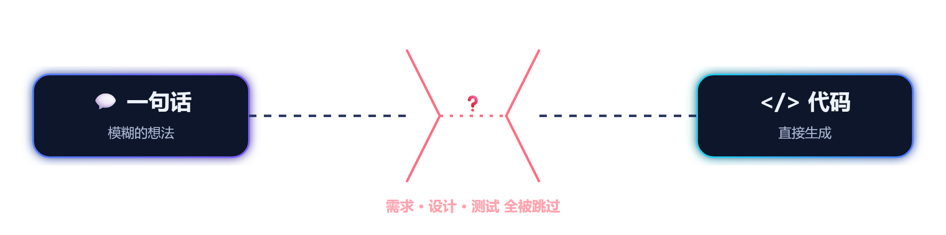
B
BearAI
企业引入 AI 开发的三大痛点
AI 直接从一句话跳到代码，中间的一切全靠猜
痛点一 · 可信度
AI 会「幻觉」
凭空造出没人要的功能，企业不敢直接信。
痛点二 · 一致性
需求到代码全程割裂
需求、开发、测试三份理解，没人说得清。
痛点三 · 可控性
能力越用越多
谁在什么时候用了什么，管不住、追不回。
生成得再快，也没人敢直接上生产。
2 / 14

Slide 3
B
BearAI
痛点场景实录 · 不是概念，是真实会发生的事
三个场景，看 AI 开发 如何「翻车」
① 幻觉
② 割裂
③ 失控
「做一个客户反馈管理系统。」
需求 → 开发 → 测试，三份理解。
AI 被配了「直接部署到生产」。
AI 顺手加了个「客户满意度评分」——因为它「觉得」该有。你没提过，但代码和界面都做好了。
产品写文档、开发按自己理解写代码、测试拿文档写用例。三周后上线，「超时提醒规则」和最初提的不一样。
新同事顺手勾选了「AI 部署执行」去做别的事，AI 真把一个没测完的版本部署上线了。
⚠ 一路带到上线，占资源、还可能违规收集数据，返工成本极高。
⚠ 排查责任比修 bug 还久，系统越大越滚越乱。
⚠ 回头查谁触发的、为什么，没人说得清——防不住、追不回。
3 / 14

Slide 4
B
BearAI
痛点与机制一一对应
每个痛点，都有 平台内置的真机制兜底
核心痛点
BearAI 对应机制
产生的效果
AI 会「幻觉」/ 企业不敢直接信
需求逐条「接受 / 不接受」 人工确认后才进入基线
杜绝凭空新增的「幻觉需求」
需求到代码 / 全程割裂
需求 → 功能 → 测试 自动生成追踪矩阵
改动可追溯，责任说得清
能力越用越多 / 谁用什么管不住
能力风险分级（low/medium/high） + 审核门禁
高风险动作必须审核通过才能用
可信 · 可追溯 · 可管控 —— 不是概念，是内置机制。
4 / 14

Slide 5
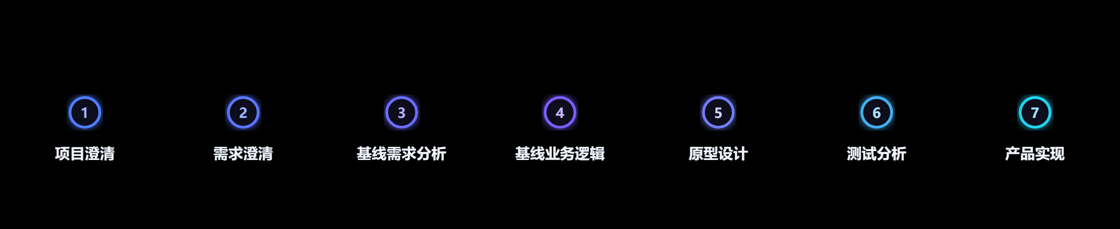
B
我们的解法
BearAI
把 AI 装进一条 「可验收」的研发链路
不让它跳步。每一步产出结构化、可验收的产物，再作为下一步的可信输入。
选择「一句话生成应用」，平台自动串联全链路，产物层层递进、可追溯。
5 / 14

Slide 6
B
BearAI
核心差异 · 护城河 · 可信 / 可追溯 / 可管控
四道防线，让 AI 产物 「敢用」
🛡️
🧬
🎯
🔍
需求澄清兜底
上下文基线兜底
测试前置兜底
全链路追溯兜底
需求逐条接受 / 不接受，你不接受的绝不进实现。
每阶段产物固化为基线，下阶段强制读基线。
写代码前就生成测试矩阵与原子测试点。
产物全程沉淀，失败可精确定位、单点修正。
防跳步 · 防幻觉
防失真 · 防串味
防实现前漏洞
防黑盒 · 可审计
别人交付「AI 生成的代码」，我们交付 经过验收、可追溯的研发资产。
6 / 14

Slide 7
B
BearAI
不是空壳 · 平台内置的官方 AI 能力体系
1 个总控 + 5 个场景 Agent + 10 大官方 Skill
🧠 全链路总控 Agent
统一调度 · 决定走多深的链路
场景①
场景②
场景③
场景④
场景⑤
一句话 生成应用
一句话 需求
从需求 澄清开始
已有 原型图
对话 探索
1. 项目源头标准化
2. 项目澄清打磨
3. 需求源头标准化
4. 需求澄清打磨
5. 基线需求分析
6. 业务逻辑分析
7. 项目原型设计
8. 测试分析
9. 自动化测试用例
10. 项目产品实现
从想法到上线，每一步都有官方能力兜底，不是靠模型即兴发挥。
7 / 14

Slide 8
B
组织现状
BearAI
AI 已能做每个岗位的活，企业却离不开每个岗位的人
📋 产品经理
🧩 需求分析
💻 开发工程师
🧪 测试工程师
⚙️ 运维部署
🚀 交付
🤖 AI 都能做
🤖 AI 都能做
🤖 AI 都能做
🤖 AI 都能做
🤖 AI 都能做
🤖 AI 都能做
AI 干得了活，却 担不了责 —— 缺的是让专业的人为 AI 把关的机制。
8 / 14

Slide 9
B
BearAI
三种模式 · 三种结局
同样交付一个软件，哪种才敢规模化？
① 现状
② 当红
③ 我们的答案
各岗位分散用 AI
FDE 一人全包
资深员工 + BearAI > N * FDE
产品用 AI 写需求 开发用 AI 写代码 测试用 AI 写用例 …各干各的
一个「前向部署工程师」 独自借助 AI 完成： 需求→开发→测试→交付 无 bug 可交付软件
每个关键节点产物 由对应岗位资深员工 审核 · 修改 · 确认
😰 产物割裂 · 无人对全局负责
⚠ 依赖个人 · 难复制 · 不可规模化
✅ 全链路把关·可治理·可追溯·可规模
AI 提速 · 资深员工把关 · 平台兜底 —— 企业级 AI 研发该有的样子
9 / 14

Slide 10
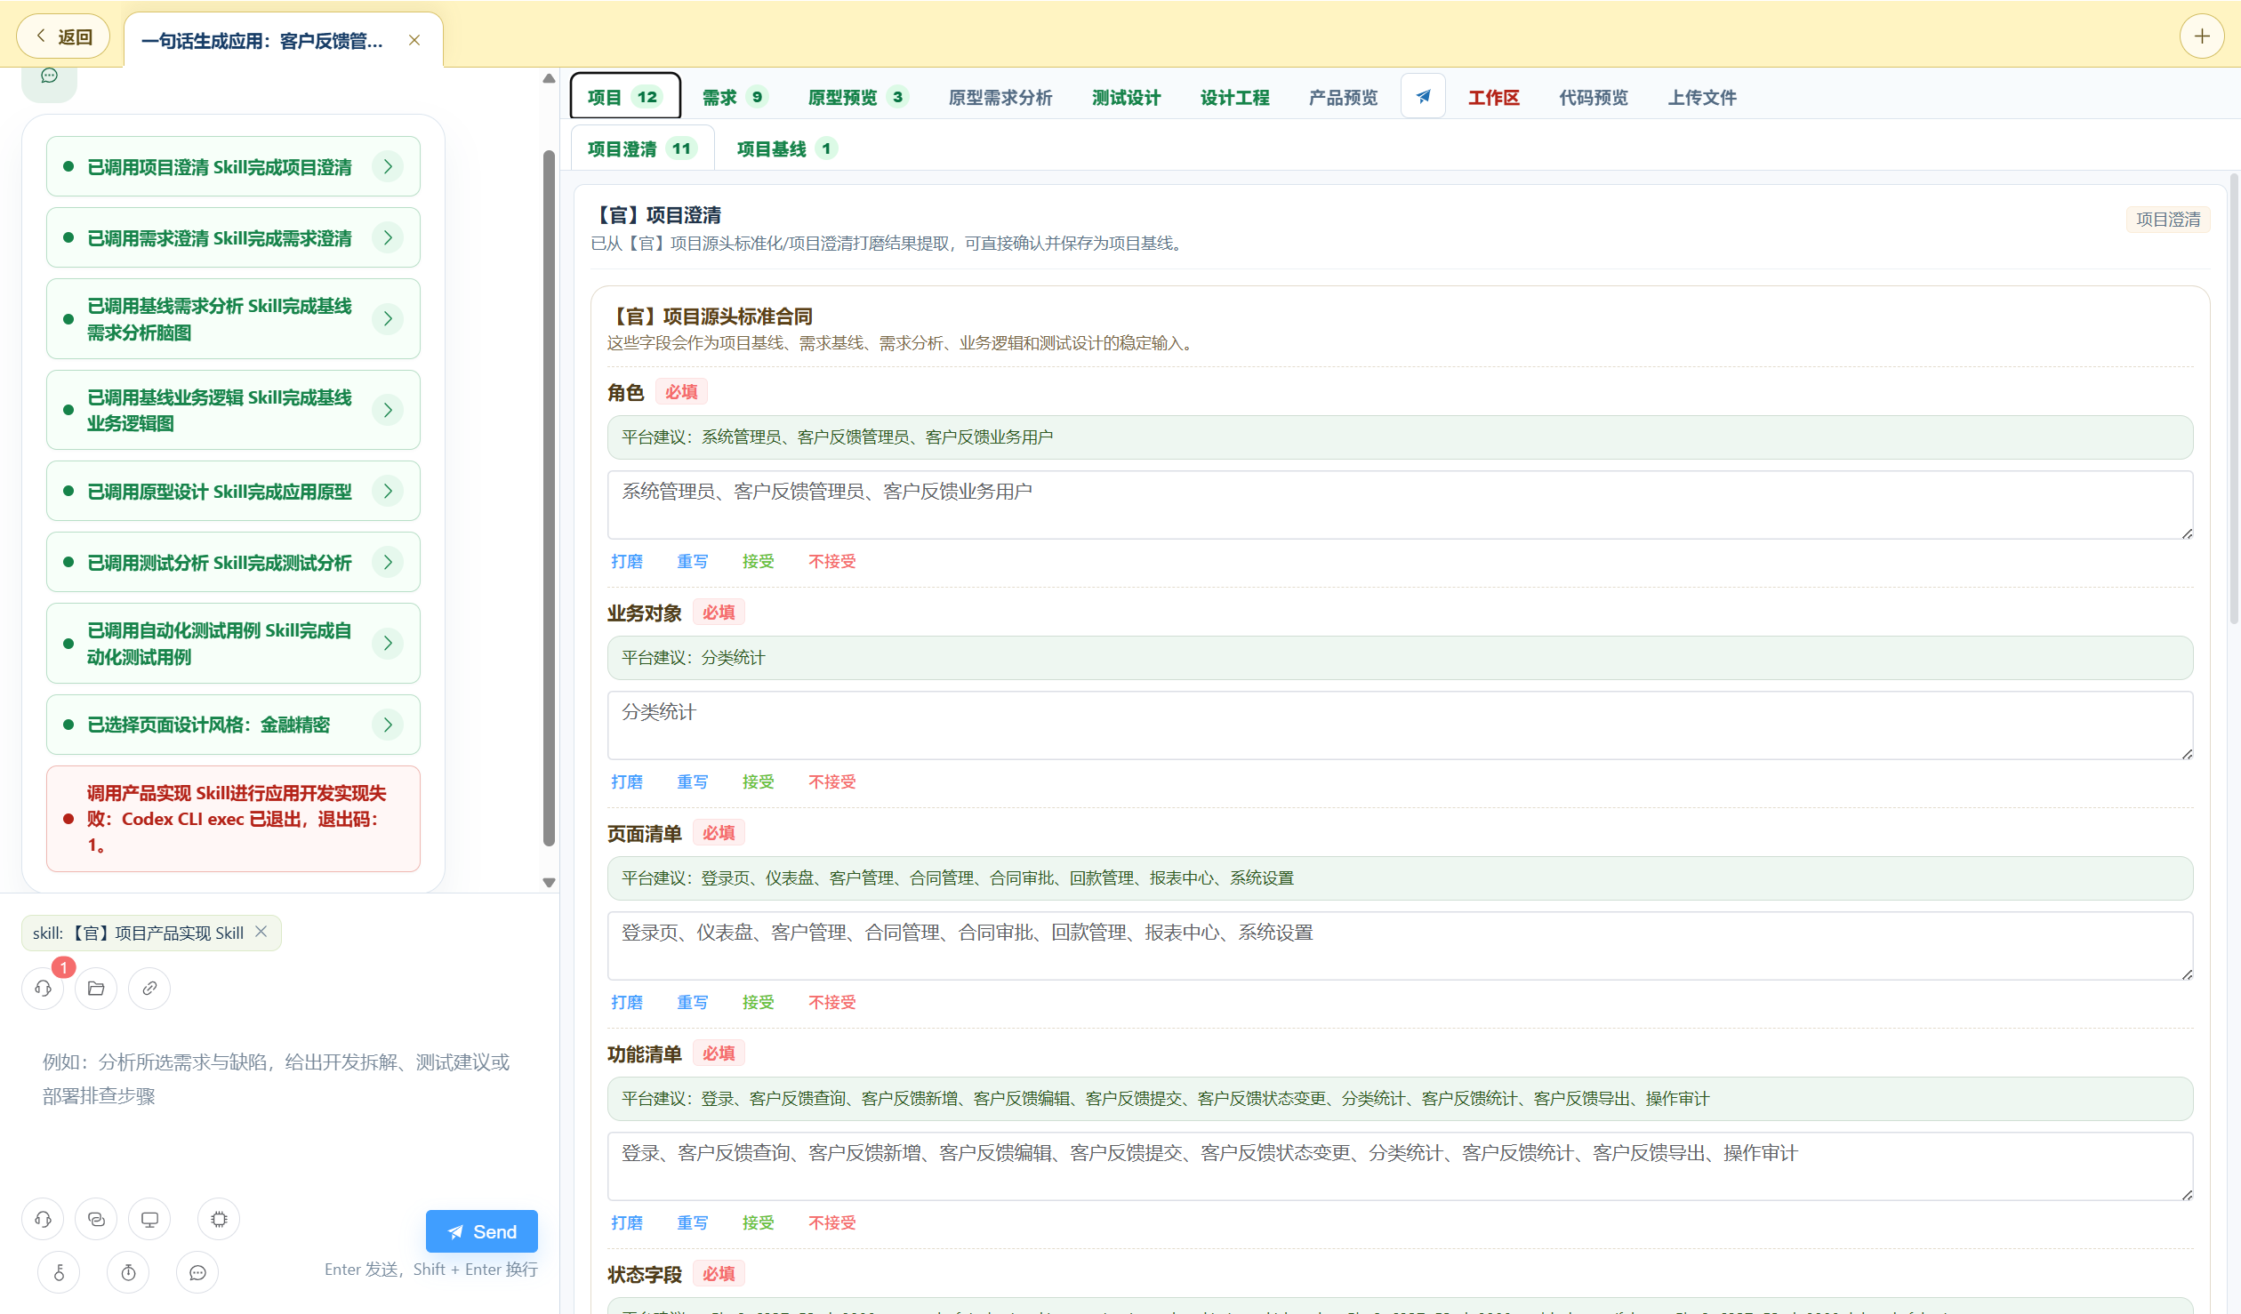
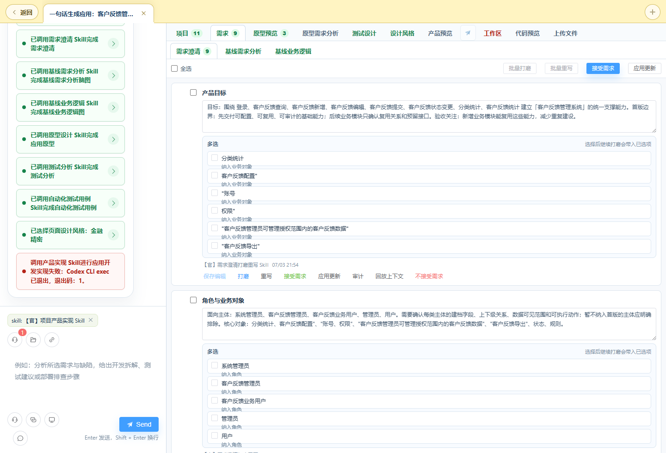
B
给企业的价值
BearAI
研发角色升维，交付能力翻倍
不裁员，而是升维
能力可复制
质量可治理
规模化交付
资深员工从「埋头干活」变成「审核把关」，一个人盯住的交付量翻倍。
不再依赖稀缺的 FDE 天才，把专家的判断力沉淀进平台流程。
每个节点谁确认、改了什么全程可追溯，AI 开发第一次有「责任链」。
从「一个牛人交付一个项目」，到「一个团队用平台交付一批项目」。
10 / 14

Slide 11
B
BearAI
战略底座 · 企业级准入门槛
会话工作区治理 + Harness CI/CD 无缝对接
🛡️ AI 会话工作区治理
🔗 Harness CI/CD 对接 即将闭环
✓ 每个会话完整上下文可审计、可回放、可归档
✓ 高风险能力强制人工二次确认，不可绕过
✓ 会话内文件权限管控，防敏感信息外泄
✓ 能力使用成本计量，生成 AI 合规报告
✓ 企业无需替换现有 DevOps 工具链
✓ 代码提交 → Pipeline → AI 测试闸门自动触发
✓ 构建产物直接生成平台交付制品
✓ 缺陷自动回流 Harness，形成双向闭环
⇄
双向闭环
让平台能进金融 / 医疗 / 政府采购
借道 Harness 客户群，直通北美分发渠道
治理让 AI 研发敢进企业，Harness 让它无缝企业接入现有流水线。
11 / 14

Slide 12
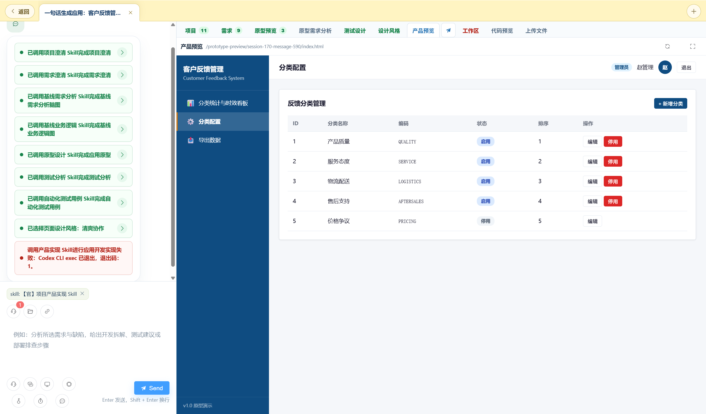
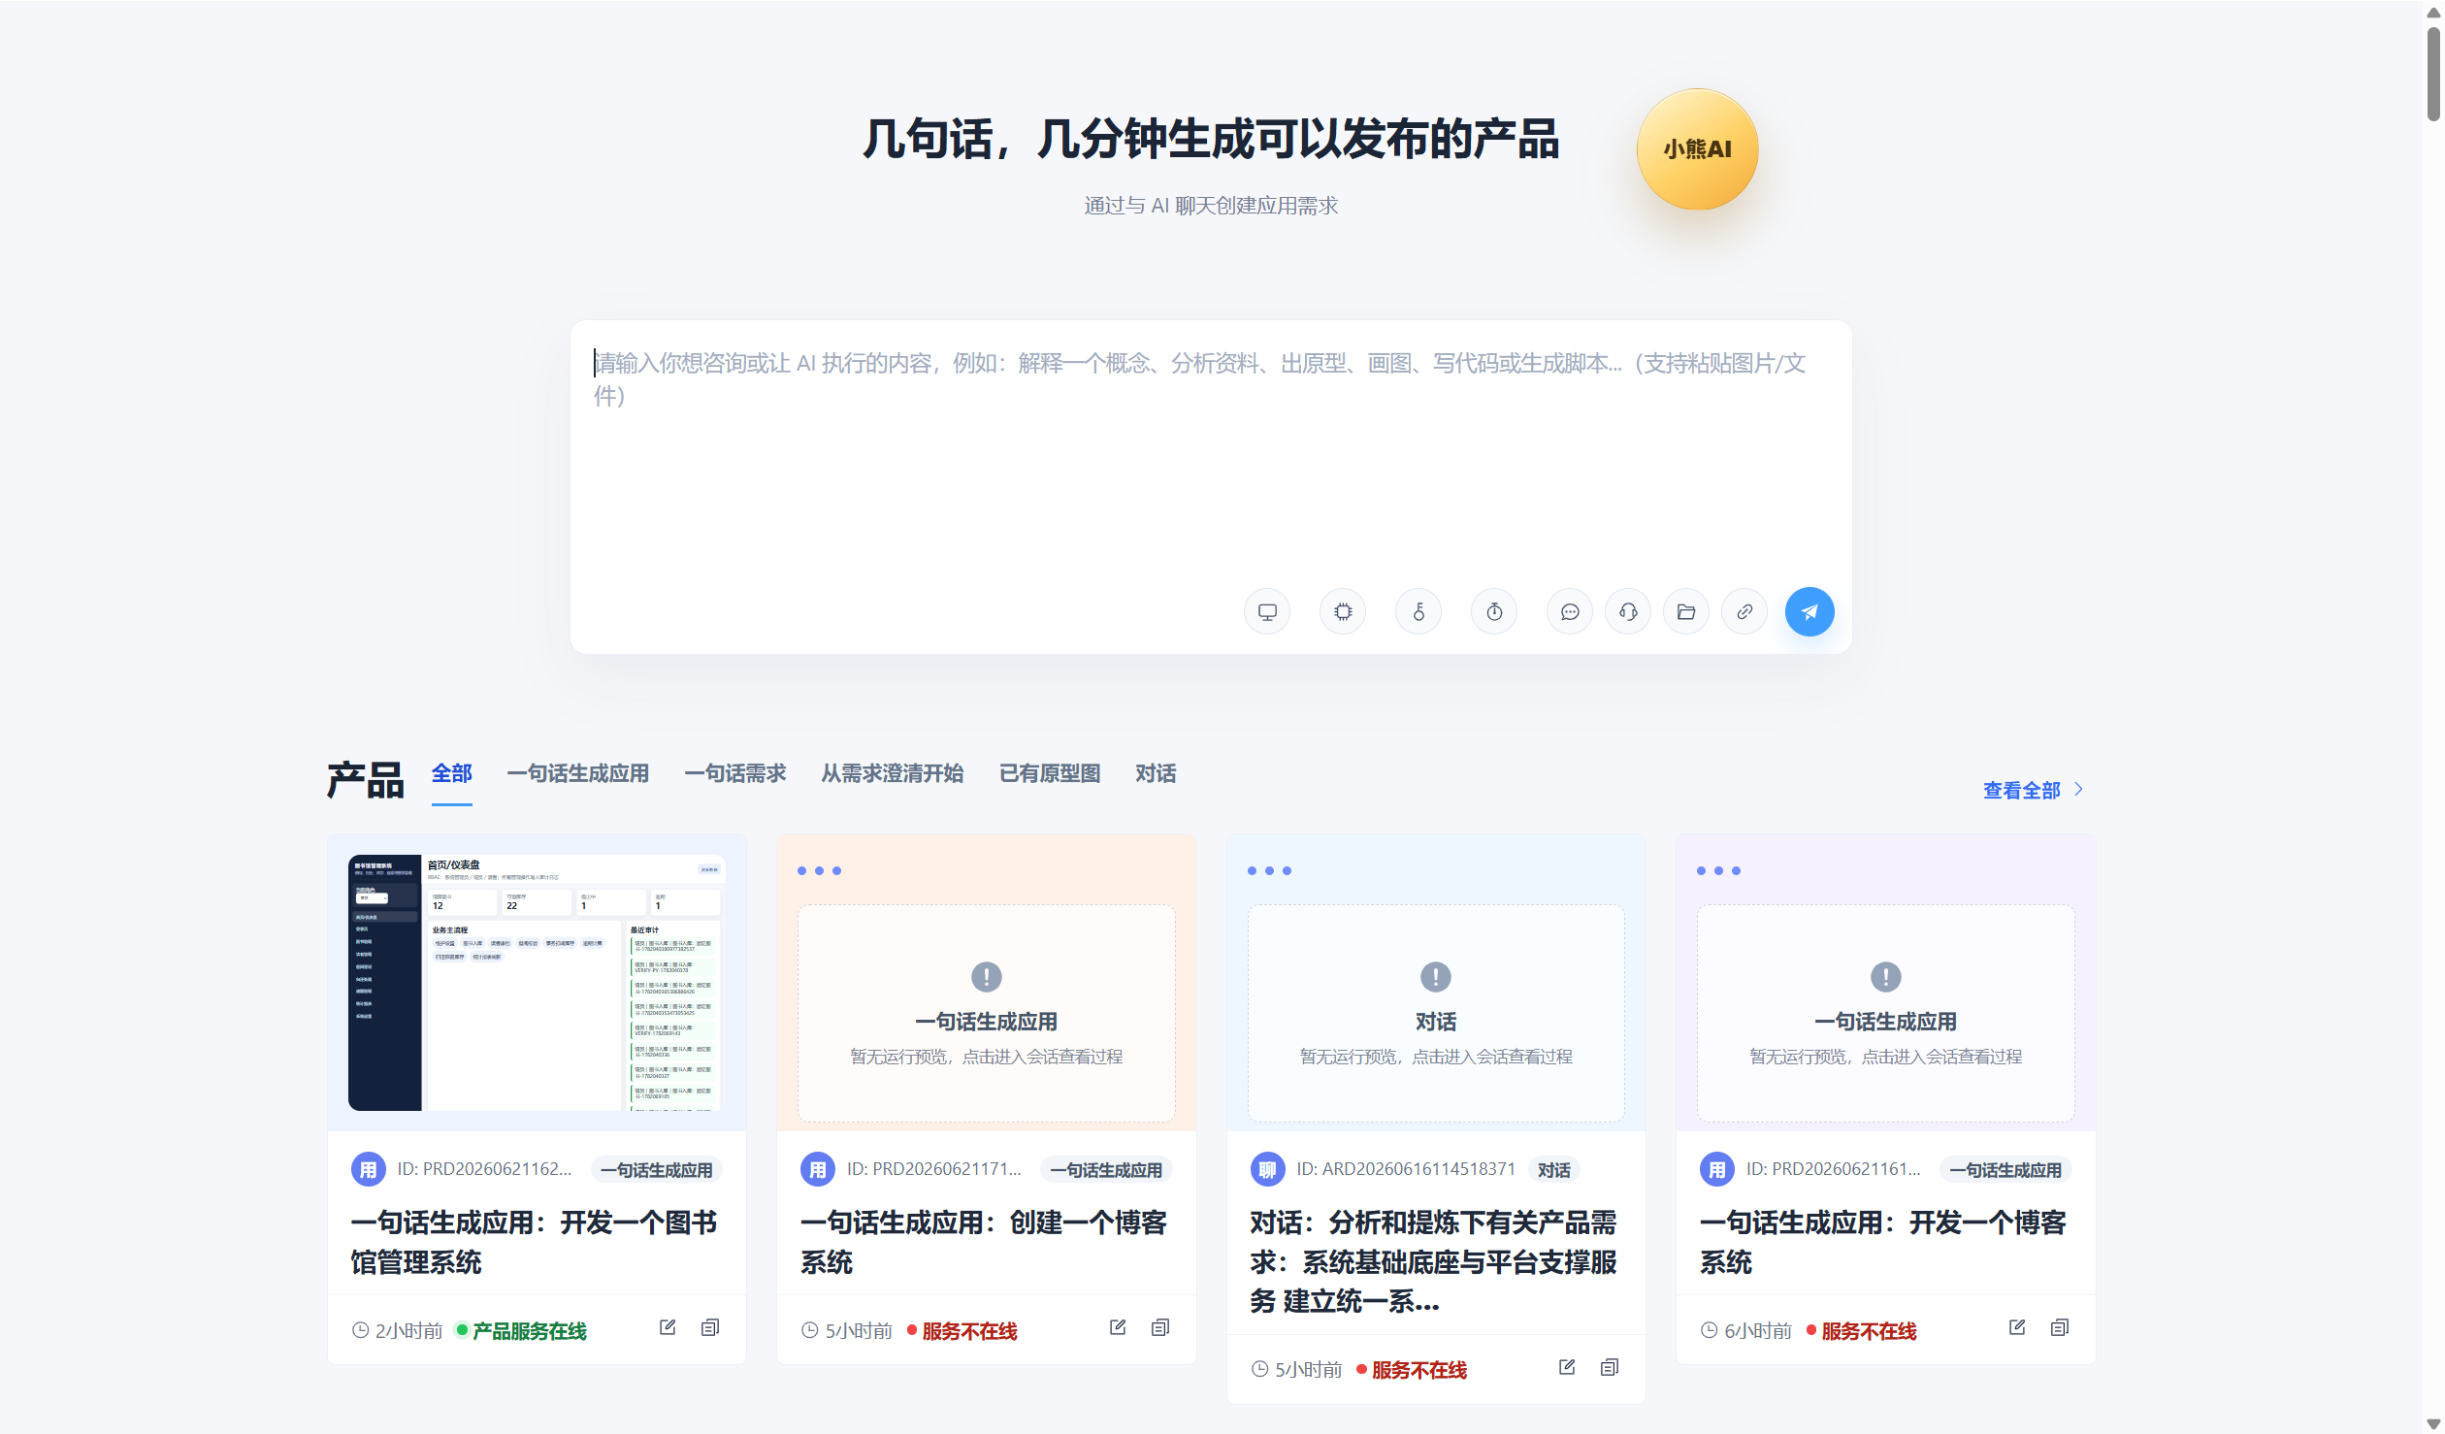
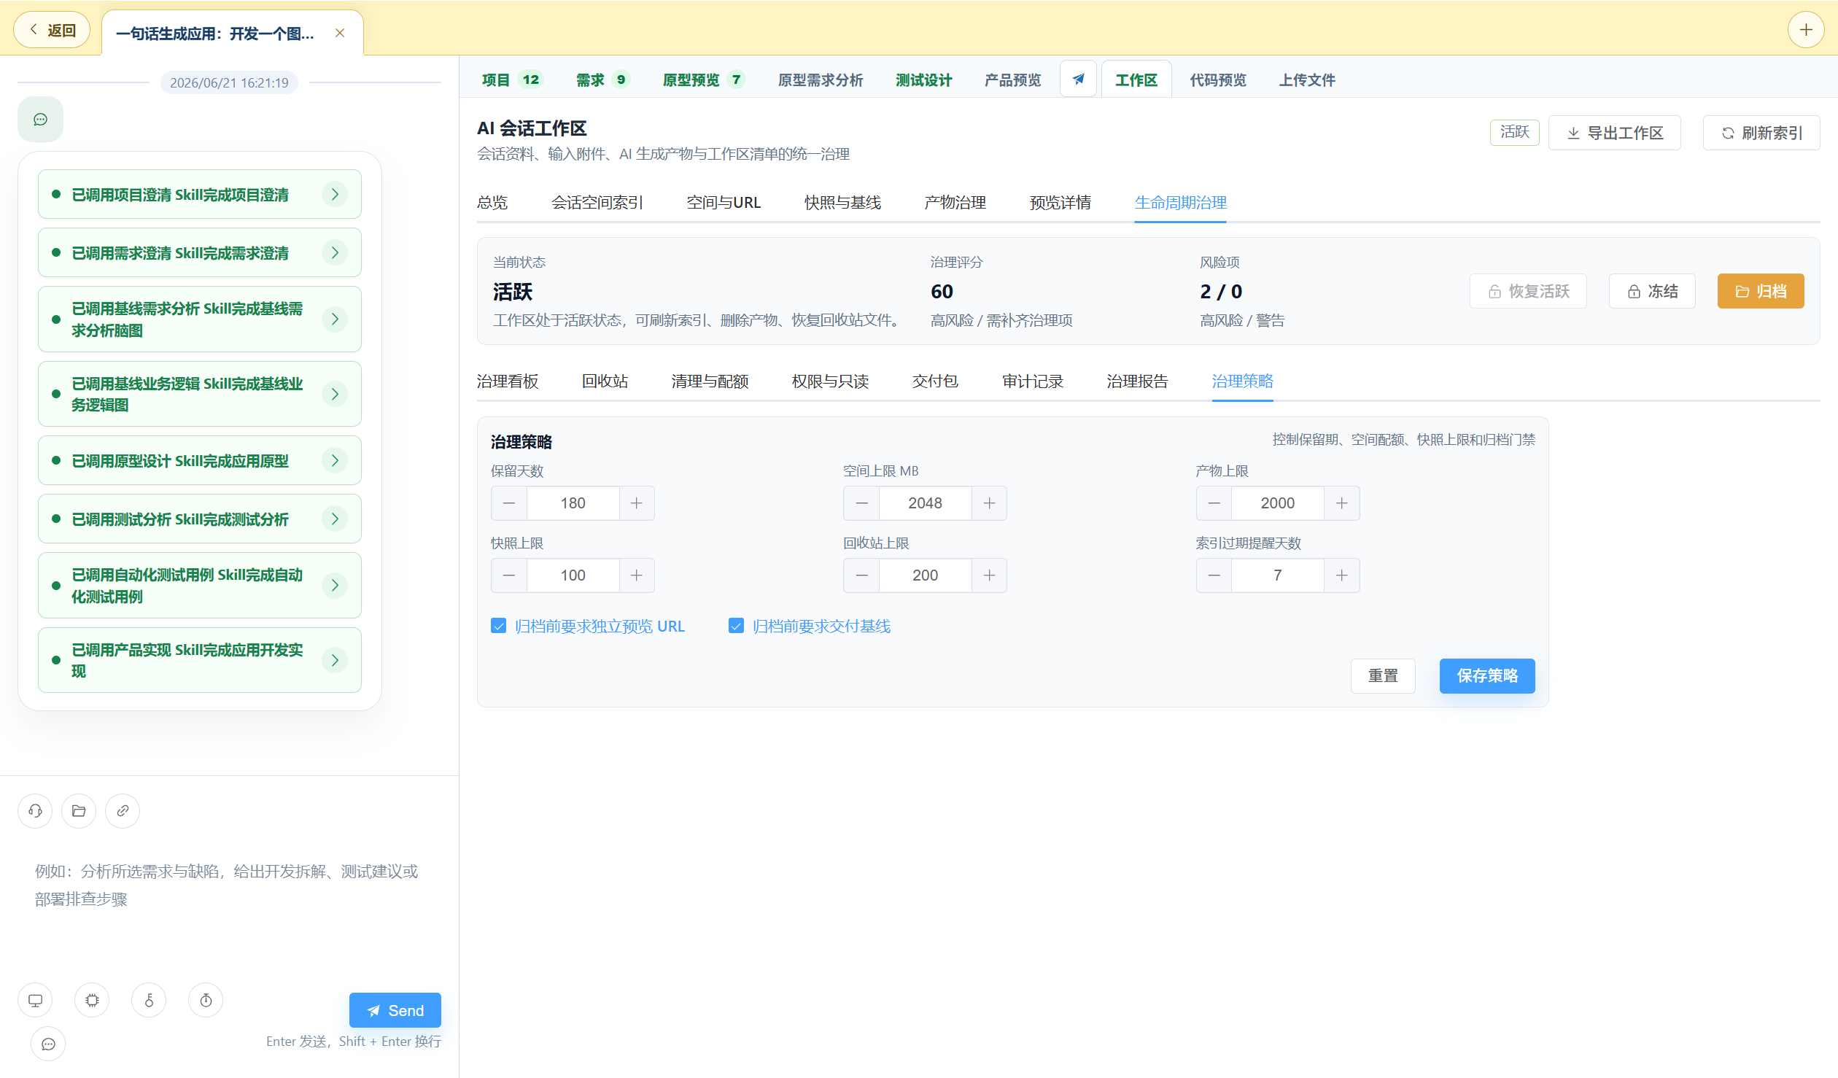
B
BearAI
REAL PRODUCT · 真实产品界面
不是渲染图，是平台真实工作界面
AI 会话中枢 · 全链路 Skill 自动串联
自动串联 · 真实可运行 · 可审计治理。
12 / 14

Slide 13
B
BearAI
▶
现场 DEMO · 不是流程图，是真的跑得通
不是秒出黑盒，而是每一步都可见、可确认
① 输入一句话需求
② 选「一句话生成应用」
③ 看链路逐阶段执行
④ 每步产物沉淀
⑤ 打开产品预览
「需求逐条确认 · 逻辑基于基线 · 代码基于测试 —— 每一步你都能看到、能介入。」
13 / 14

Slide 14
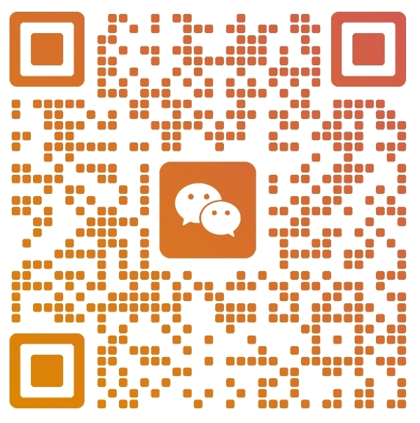
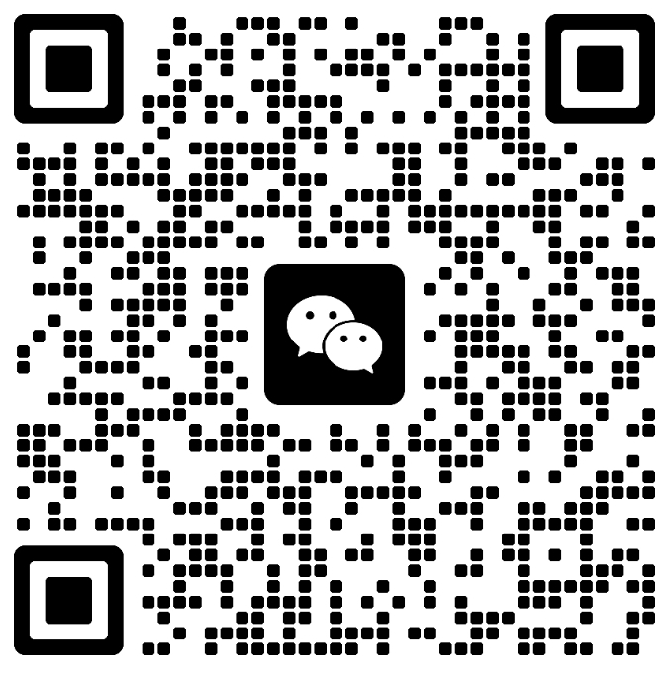
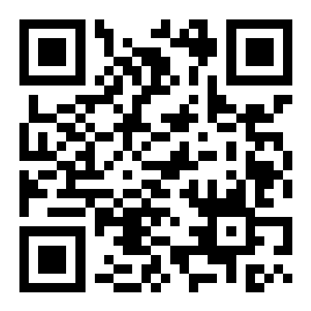
B
BearAI
让 AI 写的代码，敢上生产
扫码交流 · 加入社群 · 体验平台
创始人微信
AI 开发工作平台交流群
BearAI 官网
加我一对一交流
扫码加入产品社群
扫码了解更多 · 在线体验
▶ 演示环境：http://47.239.120.204:42380
14 / 14

